Slide 1
CÔNG NGHỆ Xử lý ảnh nhận dạng biển số xe

Slide 2




THành viên nhóm
Đỗ Nguyễn Anh Tuấn
Võ Thị Hồng Nhung
Nguyễn Công Long
Nguyễn Hùng Phúc

Slide 3
1.Đặt vấn đề

Slide 4
Cố gắng thực hiện "OCR (Nhận dạng ký tự quang học) nhận dạng biển số xe " trong OpenCV-Python (cv2).
Tìm hiểu tính năng Tesseract-OCR trong OpenCV.

Slide 5
2.Tìm hiểu và Thực Hiện

Slide 6
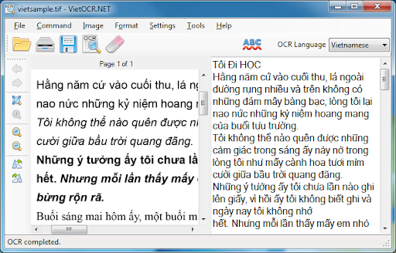
2.1. Tesseract-OCR (Optical Character Recognition)
👉 Nhận diện văn bản. Chuyên dùng để đọc các ký tự trong ảnh rồi chuyển thành text để giảm công sức đánh máy. Đây là một chương trình mã nguồn mở Java.NET
👉

Slide 7
PyTesseract cho phép chúng ta cấu hình các thông số trong Tesseract OCR để làm tăng độ chính xác của kết quả. Có 3 thông số chính dùng để cấu hình Tesseract OCR là:
language (-l) Ví dụ: tiếng anh sẽ có mã là eng
OCR Engine Mode (--oem) Tham số được dùng là --oem
Page Segmentation Mode (--psm) Chế độ phân đoạn trang

Slide 8
2.2. Ưu điểm và nhược điểm (Tesseract-OCR)
Ưu điểm:
Chuyển file PDF sang TEXT
Đọc thông tin từ chứng minh nhân dân hoặc passport
Thậm chí là dùng trong chức năng dịch thông qua hình ảnh của Google Translate

Slide 9
Nhược điểm:
Độ chính xác chưa được cao.
Không có khả năng đọc chữ viết tay và các phông chữ quá phức tạp.
Nhầm lẫn giữa các kí tự có hình dáng tương tự.

Slide 10
2.3. Quá trình thực hiện
B1: Tải thư viện và model cần thiết
B2: Nhận diện và tách đối tượng biển số
+ Tải hình ảnh
+ Lọc hình ảnh của biển số
+ Đánh dấu vị trí biển số
+ Tách biển số

Slide 11
3. Hạn chế

Slide 12
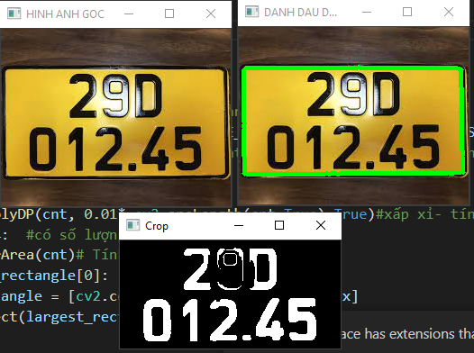
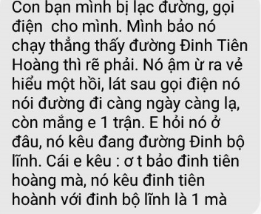
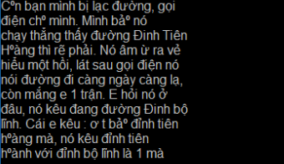
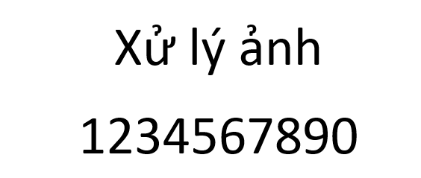
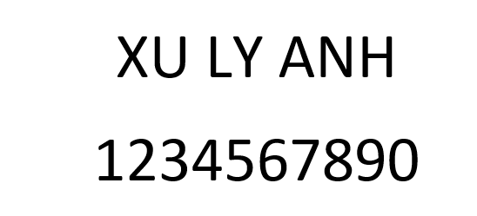

Slide 13
Demo

Slide 14

Thank!
Any question?

